Slide 1
Plagcheck
Презентация по проекту
Измайлов Константин
Тарусов Максим

Slide 2
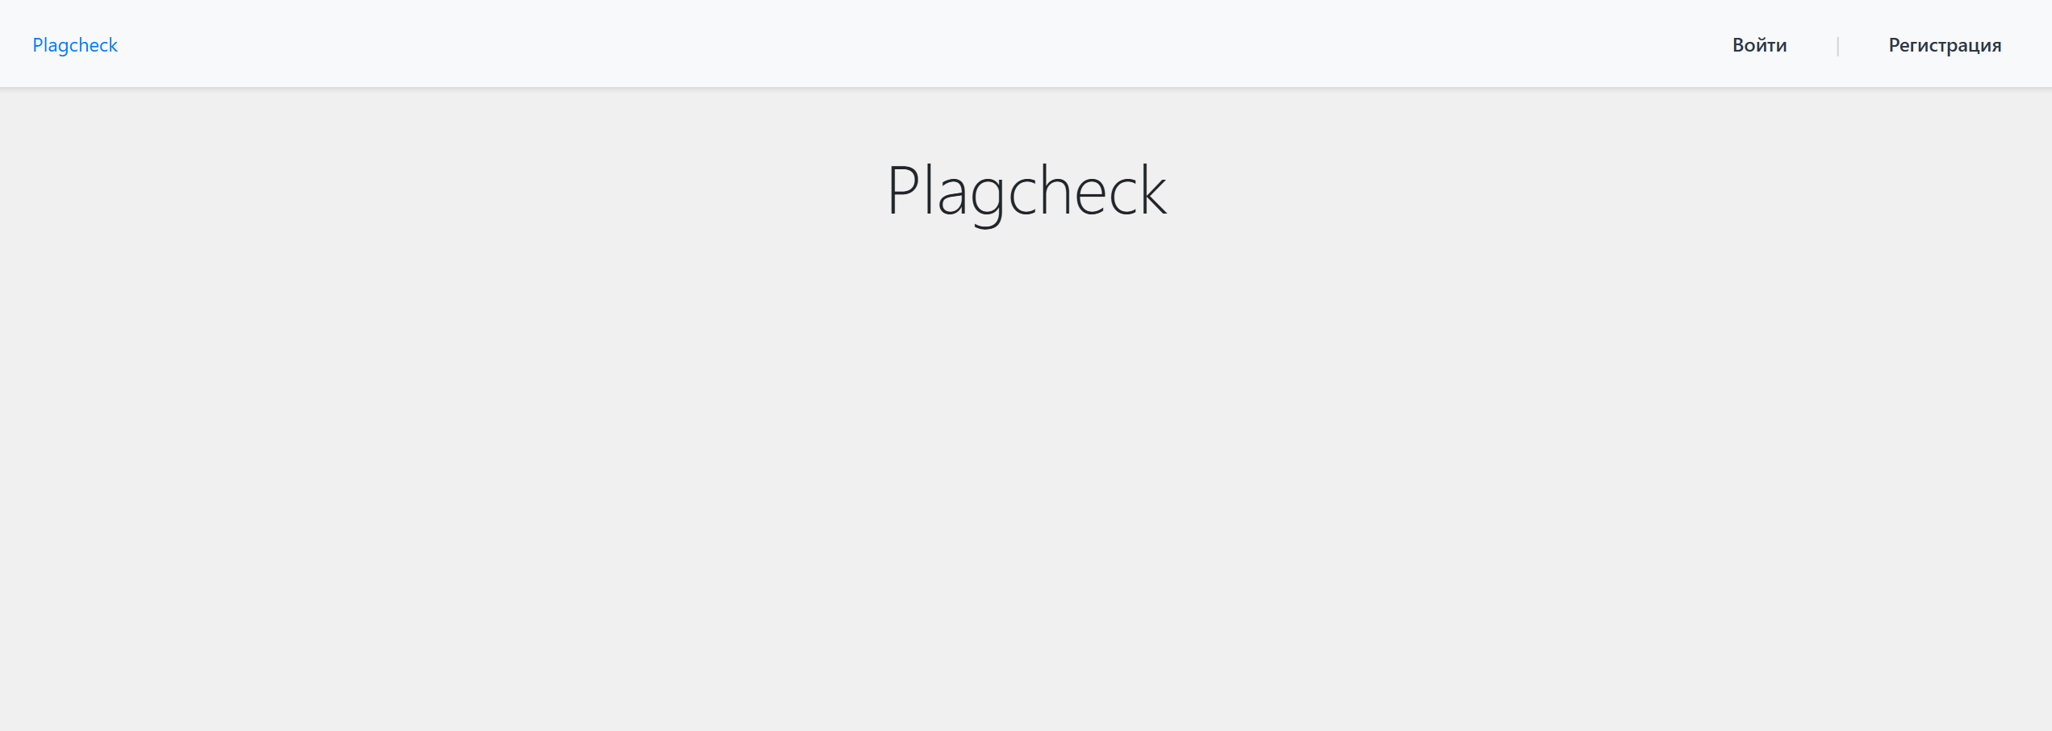
Структура проекта
Api
Основная Страница
Регистрация/вход в аккаунт
Взаимодействие с архивами
(добавление, удаление, отправка на данных
на проверку)

Slide 3
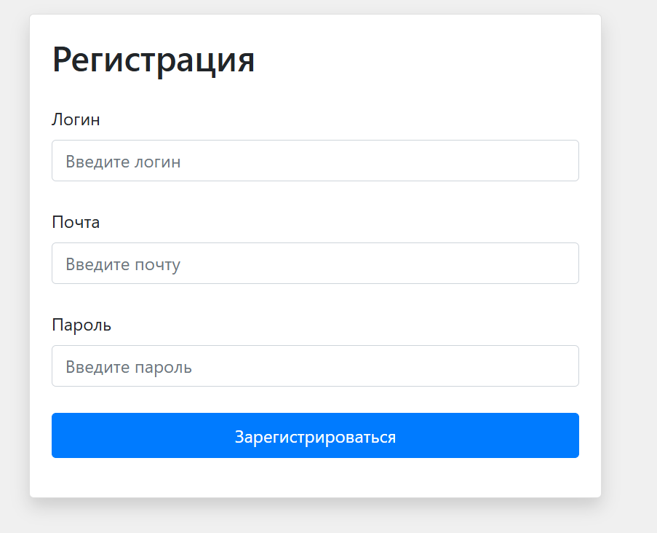
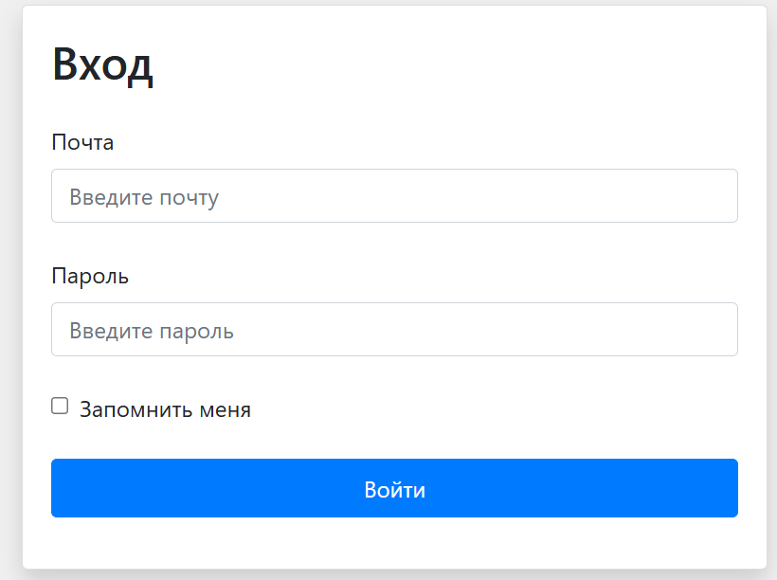
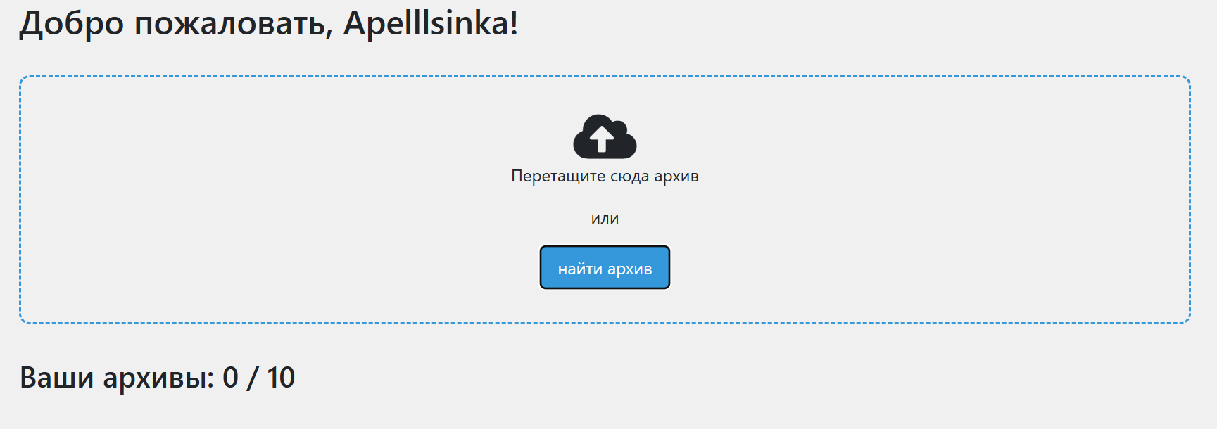
Структура Сайта
Для входа и регистрации отдельные пути, html файлы которых передают введенные значения в соответственные функции для их дальнейшей обработки
Считывание файлов осуществляется с помощью
input type=‘file’ id = ‘fileinput’
Загрузка на сервер выполняется в функции handle_upload

Slide 4
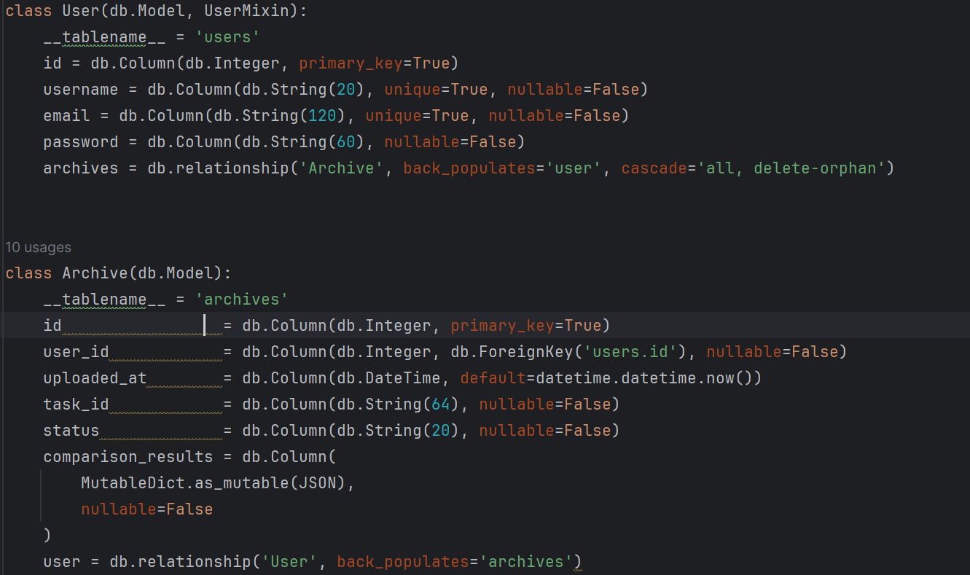
Хранение данных
Запись введенного при регистрации пароля, почты, никнейма записывается в таблицу БД ‘Users’
Позже при добавлении или удалении архивов изменяется таблица ‘Archives’, а все прикрепленные архивы прикрепляются к пользователю с помощью привязки к архиву его id(user_id отдельное поле таблицы)
Обе таблицы описаны в models.py
Добавление архивово происходит через функцию handle_upload, в которой после некоторых проверок(например на пустое имя архива) байты файлов передаются на проверку схожести, а сам архив добавляется в бд.

